Slide 1

Peluncuran Kursus Online Indikator Efisiensi Energi untuk Indonesia
26 July 2021

Slide 2
Tujuan Workshop
Tujuan Kegiatan Workshop:
Memperkenalkan Kursus Online Indikator Efisiensi Energi untuk Indonesia yaitu:
  Kursus Indikator-indikator Efisiensi Energi: Dasar-dasar Statistik
  Kursus Indikator-indikator Efisiensi Energi: Dasar-dasar untuk Pembuatan Kebijakan
Memperkenalkan indikator-indikator efisiensi energi dan pentingnya pengumpulan data dan pengembangan indikator-indikator efisiensi energi.
Menjelaskan bagaimana indikator-indikator dapat digunakan untuk mengukur capaian kebijakan efisiensi energi dan multimanfaat yang diperoleh
Membahas peranan kunci indikator-indikator dalam pengembangan kebijakan dari berbagai perspektif melalui diskusi panel

Slide 3
Agenda
  Sambutan
  Luh Nyoman Puspa Dewi, Direktur Konservasi Energi, KESDM
  Melanie Slade, Senior Programme Manager, Energy Efficiency in Emerging Economies Programme, International Energy Agency
Presentasi : Importance of Energy Efficiency Indicators for Statistics and Public Policy
  Roberta Quadrelli, Head of Section, Energy Data Centre, International Energy Agency
Presentasi: Online Course Overview
  Matthieu Prin, Programme Coordinator, International Energy Agency
Diskusi Panel
  Moderator :Fabby Tumiwa, Executive Director, Institute for Essential Services Reform (IESR)
    Agus Cahyono Adi, Kepala Pusdatin, Kementerian ESDM
    Devi Laksmi, Koordinator Penyiapan Program Konservasi Energi, EBTKE –KESDM
    R. Hendro Martono ,Kepala Pusat Industri Hijau, Kementerian Perindustrian
    Sigit Irfansyah, Kepala Pusat Pengelolaan, Transportasi Berkelanjutan,Kementerian Perhubungan
    Wahyu Sujatmiko,Perekayasa Ahli Madya, Kementerian PUPR
Penutupan

Slide 4

Penerjemahan
Webinar ini dilengkapi dengan penerjemahan secara simultan untuk Bahasa Indonesia dan Bahasa Inggris.
Langkah-langkah untuk mendengarkan dalam bahasa pilihan:
1. Klik tombol Interpretation yang terletak di bagian bawah layar pada tombol kontrol webinar
2. Pilih Bahasa yang ingin Anda dengarkan: English, Bahasa Indonesia, atau pilih off jika tidak membutuhkan terjemahan

Slide 5
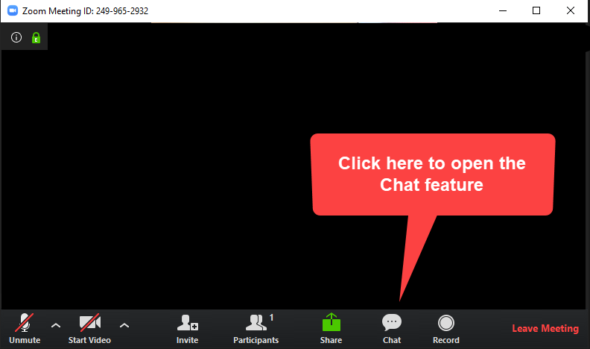

Bagikan pertanyaan dan komentar Anda dengan kami !
Silahkan tulis pertanyaan atau komentar Anda dalam Bahasa Indonesia atau Bahasa Inggris dengan menggunakan fitur Chat yang terletak pada bagian bawah layar
Anda dapat mengklik tombol Reactions untuk menggunakan fitur angkat tangan

Slide 6

Welcoming Remarks
Luh Nyoman Puspa Dewi, Director of Energy Conservation, EBTKE – KESDM
Melanie Slade, Senior Programme Manager, International Energy Agency

Slide 7
Importance of Energy Efficiency Indicators for Statistics and Public Policy
Roberta Quadrelli, Head of Section, Energy Data Centre, International Energy Agency

Slide 8
Importance of energy efficiency indicators for statistics and public policy
Roberta Quadrelli | International Energy Agency
Launch of Online Course on Energy Efficiency Indicators, Jakarta, July 2021

Slide 9
Good data for good efficiency policies
The case for energy efficiency and energy efficiency indicators

Slide 10
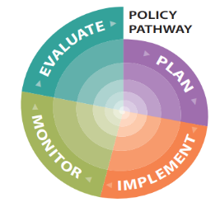
Data and statistics are essential at all stages of any policy cycle
Inform design based on current state and ambition
Adapt policy during its implementation
Understand policy performance
Evaluate what happened and why
Appropriate data are required for all policies, from specific measures to economy-wide objectives

Slide 11
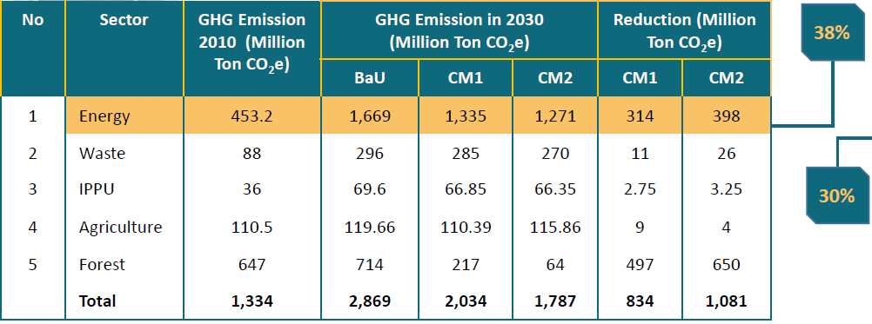

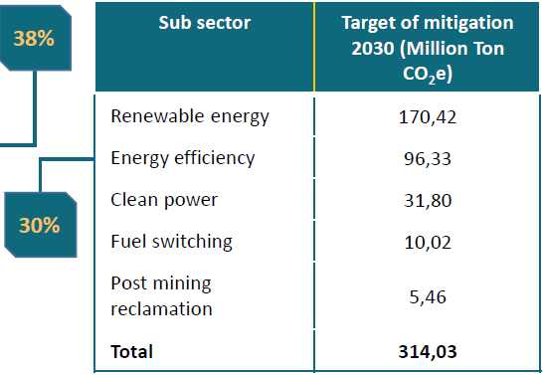
Energy efficiency data essential to monitor progress to country-level objectives…
Indonesia is committed to reduce GHG emissions by 29% from business as usual by 2030 and 41% with international assistance.
Around 30% of the emissions reduction in the energy sector would be obtained by improving energy efficiency.

Slide 12
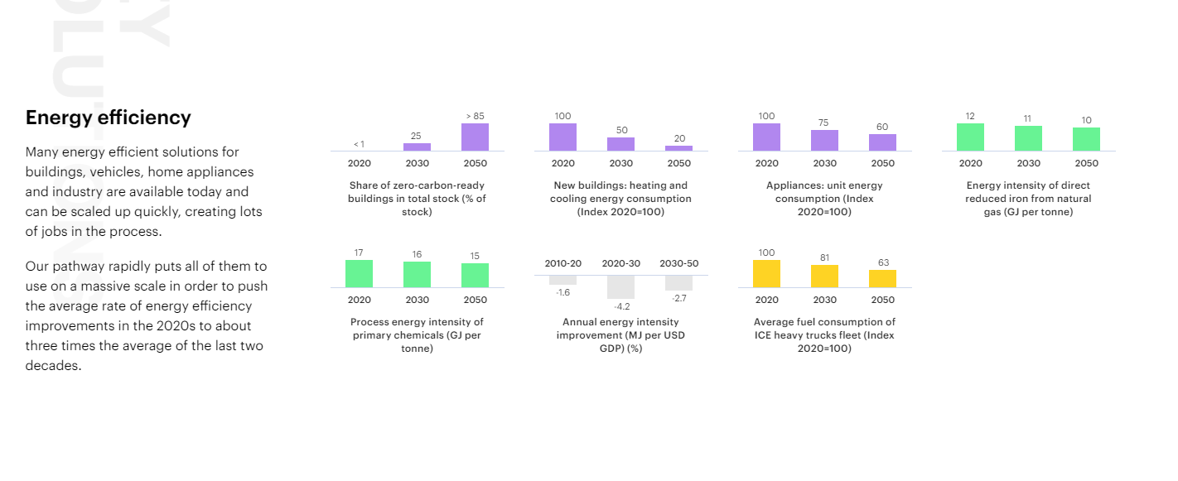
..And to track sectoral efficiency improvements for global net-zero path
Source: IEA Net-zero by 2050: https://www.iea.org/reports/net-zero-by-2050

Slide 13
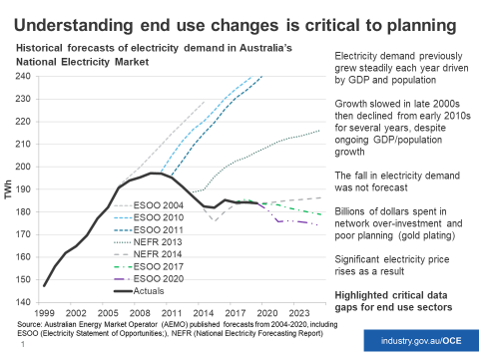
The cost of not having good data may be very high!
Example from an
IEA member country

Slide 14
End-use data and efficiency indicators to understand demand-side trends

Slide 15
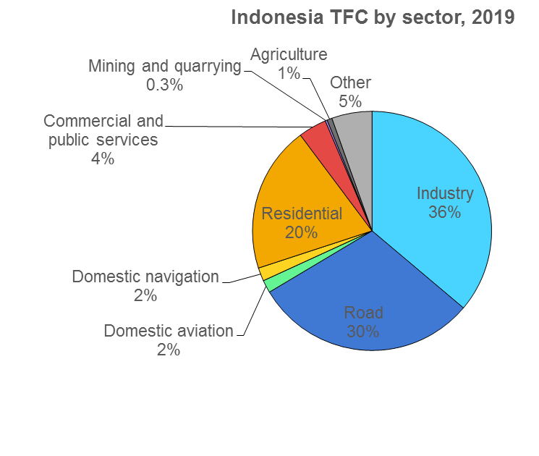
Understanding energy demand is key to policy and planning
Source: IEA World Energy Balances
Demand-side data need to be complete.. sectoral totals are not enough to formulate good policies

Slide 16
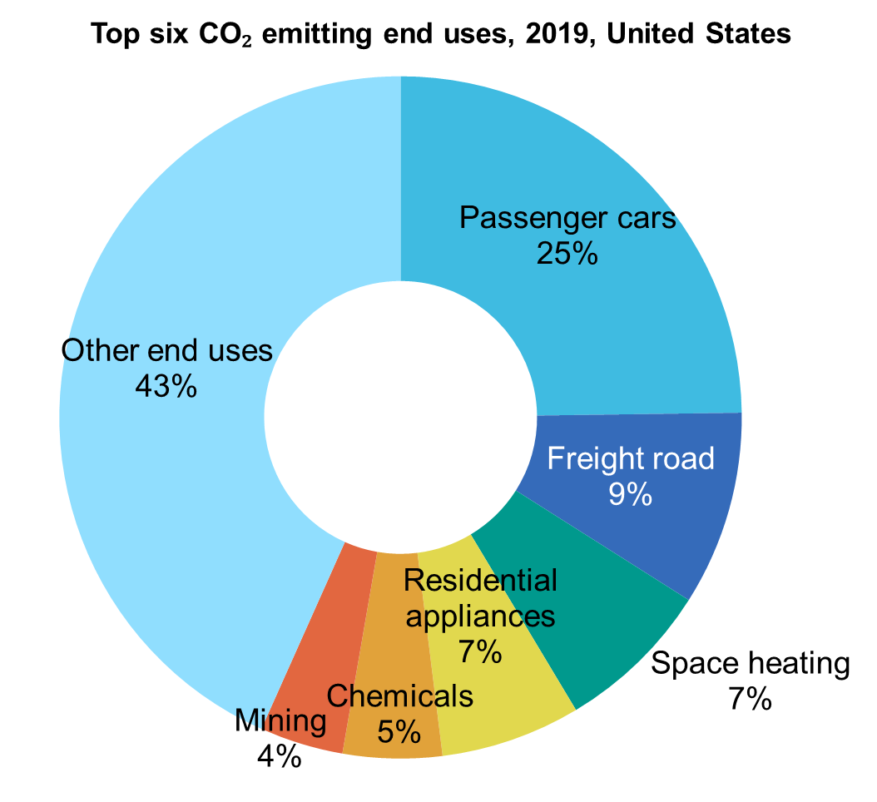
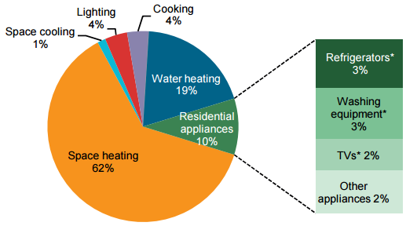
But what drives sectoral demand? End-use data provide the answer
End-uses for residential sector (Canada)
Source: IEA Energy Efficiency Indicators, 2020
Priority sectors require more detailed data (end-uses) to understand “structure”.
This is essential for projecting energy use, and assess structural changes.

Slide 17


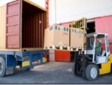






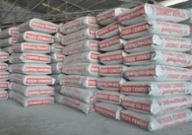
And how to track efficiency? Comparing energy with “activity” trends
generic
energy efficiency indicator
(energy intensity)
Energy end-use
activity
Activity data for transport
Vehicle stocks
Passenger-kilometres
Tonne-kilometres
Distance travelled
Occupancy
Vehicle stock
Load
  Activity data for residential
  Population
  Number of occupied dwellings
  Residential floor area
  Appliances stock and diffusion
# of people
# of dwellings
Surface
# of appliances
  Activity data for industry
  Value added
  Physical production
Value added
Volume
For each sector, efficiency progress is tracked as ratio between energy use and its most relevant activity (intensity).
Efficiency means providing more activity with same or less amount of energy

Slide 18
Efficiency trends across end-uses in residential sector
Energy intensities of space heating TC* and lighting per floor area, 2000-2019
* TC – Temperature correction
Source: IEA Energy Efficiency Indicators, 2021

Slide 19
Structure and efficiency across transport modes
Passenger transport
Energy efficiency (intensity) across modes
Structure: activity shares of different modes
MJ/pkm
Source: IEA Energy Efficiency Indicators, 2021
Pkm refers to passenger-kilometre, that is,
the product of occupancy, vehicle stock and distance travelled.
Different structures and different intensities imply different use of energy in the sector

Slide 20
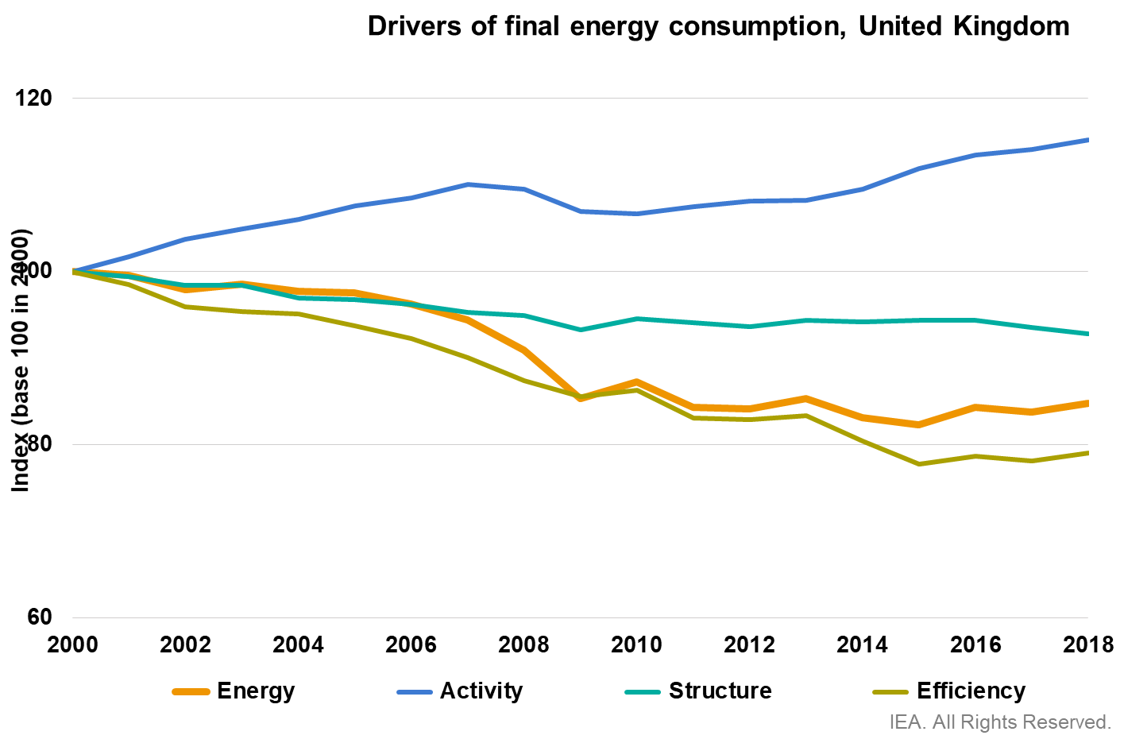
Assessing efficiency policy progress by disentangling factors
Source: IEA Energy Efficiency Indicators, 2021
With detailed data across end-uses we can assess energy efficiency progress
independently of activity changes and structural changes in the economy

Slide 21
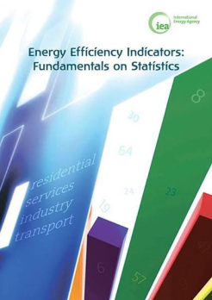
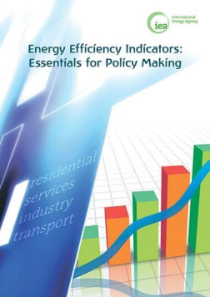
The pillars of the IEA online courses: indicators methodologies
Fundamentals on statistics:
to provide guidance on how to collect the data needed for indicators
    Includes a compilation of existing practices from across the world
    https://www.iea.org/reports/energy-efficiency-indicators-fundamentals-on-statistics
Essentials for policy makers:
    To provide guidance to develop and interpret indicators
    https://www.iea.org/reports/energy-efficiency-indicators-essentials-for-policy-making
Both available also in:
Spanish
Russian
Chinese
French
International guidelines are key to ensure comparability of data and indicators across countries

Slide 22
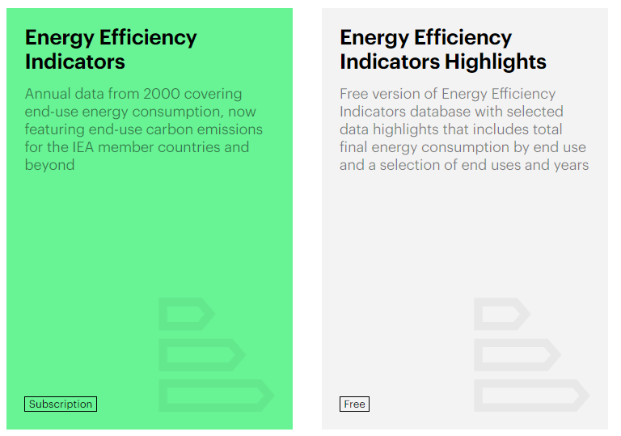
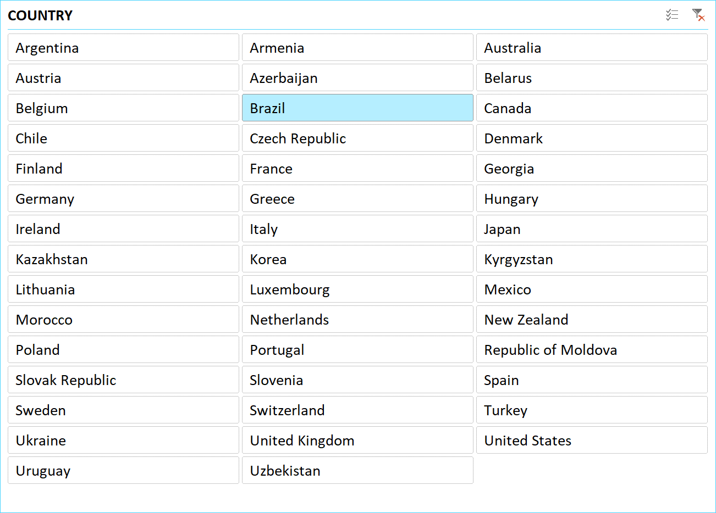
IEA collects end-use data from members and beyond
  2021
  44 countries were published in the database
https://www.iea.org/data-and-statistics/data-products?filter=efficiency
The IEA is keen to collaborate on end-use data and indicators with Indonesia!

Slide 24
Energy Efficiency Indicators Online Courses
Matthieu Prin, Programme Coordinator, International Energy Agency

Slide 25
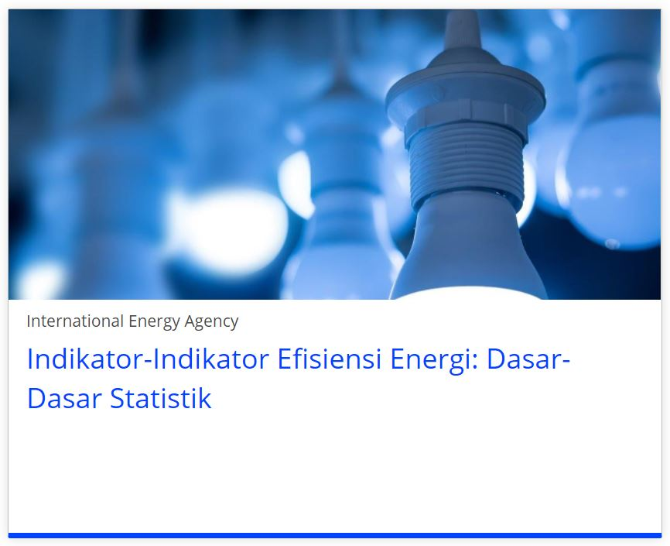

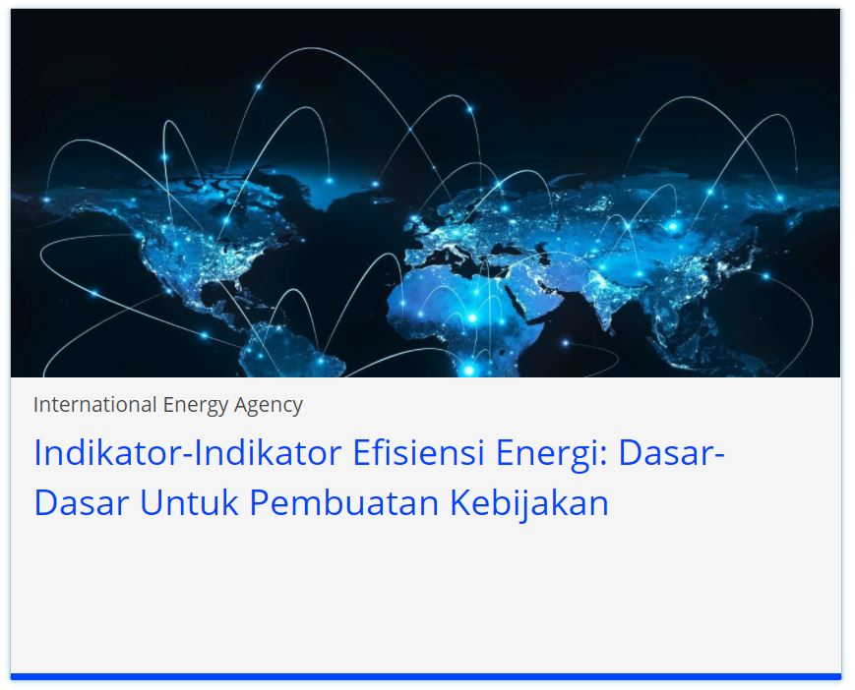
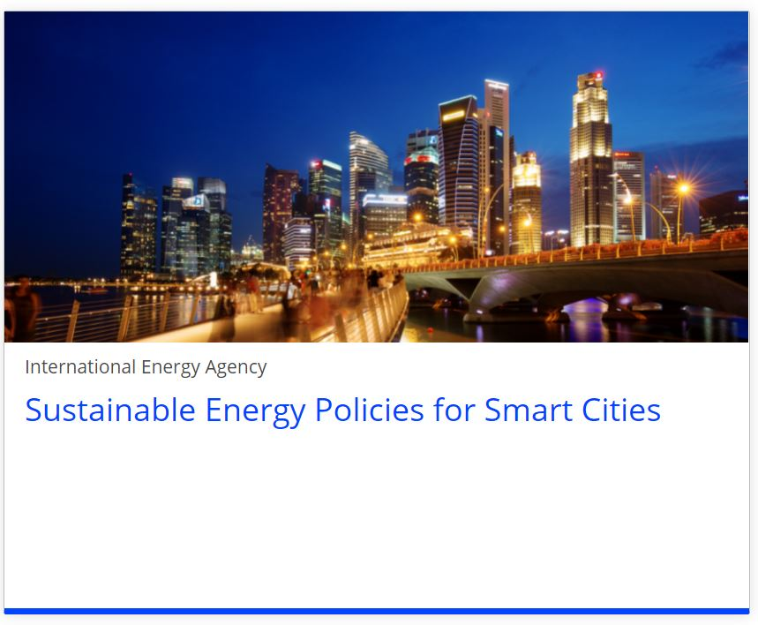
IEA Key Online Training Opportunities https://elearning.iea.org/

Slide 26
Fundamentals on Statistics and Essentials for Policy Making
Available in English, Chinese, Bahasa Indonesia, Spanish, Portuguese
Adapted from IEA’s energy efficiency indicators manuals: ‘Energy Efficiency Indicators: Fundamentals on Statistics’ and ‘Energy Efficiency Indicators: Essentials for Policy Making’ (2014)
Fundamentals on Statistics target audience: statistical officers, energy statisticians and analysts, and anybody engaged in data related processes (researchers, academics, consultants, environmental managers, civil society representatives)
Essential for Policy Making target audience: high- and mid-level policy makers, experts, and statistical officers from Ministries of Economy, Energy, Industry, Infrastructure, Transport, Building and Construction

Slide 27


What do the courses cover?
1. Why indicators? A methodological framework
2. Data & indicators for the residential sector
3. Data & indicators for the services sector
4. Data & indicators for the industry sector
5. Data & indicators for the transport sector

Slide 28
After completing the course, participants will be able to:
Statistics
Identify the set of indicators that can be developed across sectors
Policy
Explain the importance of data for effective energy efficiency policies
Discuss the role of energy efficiency indicators at various levels for prioritising sector-specific energy efficiency policies
Explain the process of formulating disaggregated EE indicators
Clarify the role of detailed data collection for effective EE indicators and policies
Define available approaches for EE surveying, metering and modelling
Identify suitable energy efficiency policies in key sectors based on available data and indicators

Slide 29
Format of the courses Completion Certificates
Based on the MOOC model: open and massive online course, self-paced and available 24/7
10 hours, for 2 to 4 weeks
Classes:
  Videos, reading, slides
  Discussion fora to reflect on own experience
  One evaluation per module
Questions to instructors through the IEA Energy Efficiency Policy in Emerging Economies LinkedIn Group
Help desk
In order to successfully complete the course, participants need to:
Pass all 5 Module assessment tests (with a minimum score of 70%).
Make a minimum of 2 contributions to the discussion fora;
Complete the course evaluation survey.
Participants who successfully complete the course will receive an IEA certificate, which can be linked to LinkedIn profiles.

Slide 30
https://elearning.iea.org

Slide 31
Diskusi Panel
Moderator: Fabby Tumiwa, Executive Director, Institute for Essential Services Reform (IESR)

Slide 32






Diskusi Panel
Moderator
Fabby Tumiwa
Direktur Eksekutif IESR
Agus Cahyono Adi
Kepala Pusdatin
Kementerian ESDM
Devi Laksmi
Koordinator Kelompok Penyiapan Program
Konservasi Energi
Kementerian ESDM
R. Hendro Martono
Kepala Pusat Industri Hijau
Kementerian Perindustrian
Sigit Irfansyah
Kepala Pusat Pengelolaan
Transportasi Berkelanjutan
Kementerian Perhubungan
    Wahyu Sujatmiko
    Perekayasa Ahli Madya
    Kementerian PUPR

Slide 33


Kementerian Energi dan Sumber Daya Mineral
PERANAN
PUSAT DATA DAN TEKNOLOGI INFORMASI
DALAM PENGUMPULAN DAN PENGELOLAAN DATA EFISIENSI ENERGI
Jakarta, 26 Juli 2021

Slide 34


Tugas, Fungsi dan Struktur Organisasi Pusdatin ESDM
Peraturan Menteri ESDM Nomor 13 Tahun 2016
Organisasi dan Tata Kerja Kementerian Energi dan Sumber Daya Mineral
(Pasal 956 dan Pasal 957)
TUGAS
Melaksanakan pengelolaan data, kajian strategis dan teknologi informasi energi dan sumber daya mineral
FUNGSI
Koordinasi dan integrasi pengelolaan data Kementerian Energi dan Sumber Daya Mineral;
Penyiapan penyusunan kebijakan teknis, rencana dan program pengelolaan data, kajian strategis dan teknologi informasi energi dan sumber daya mineral;
Pelaksanaan dan pembinaan pengelolaan data, kajian strategis dan teknologi informasi energi dan sumber daya mineral;
Pemantauan, evaluasi, dan pelaporan pelaksanaan pengelolaan data, kajian strategis dan teknologi informasi energi dan sumber daya mineral; dan
Pelaksanaan administrasi Pusat Data dan Teknologi Informasi Energi dan Sumber Daya Mineral.

Slide 35
Peran Pusdatin dalam Kelembagaan Pengelolaan Data
PEMBINA DATA
MENTERI ESDM
SUMBER DATA (DATA SOURCE) | PRODUSEN DATA (DATA VERIFICATOR) | PENGELOLA DAN WALI DATA (DATA STEWARD/CUSTODIAN) | PEMANFAATAN (DATA DISSEMINATION)
Pemanfaatan Data
Pimpinan
Portal 1 Data Indonesia
Pihak Lain
Produsen Data
(Unit Eselon I, BPH, SKK Migas dan BPMA
Pengelolaan
Pelayanan
(Pusdatin ESDM)
Sumber Data
(Unit Teknis)
Sumber Data | Penyiapan, Pembuatan dan Pengumpulan Data
Produsen Data | Pembinaan Sub Sektor Penerapan QA Standarisasi Verifikasi Data
Pusdatin ESDM | Mengumpulkan Pengelolaan Data berbasis NDR Pelayanan Pemanfaatan Data (Dissemination) Membantu Pembina Data

Slide 36

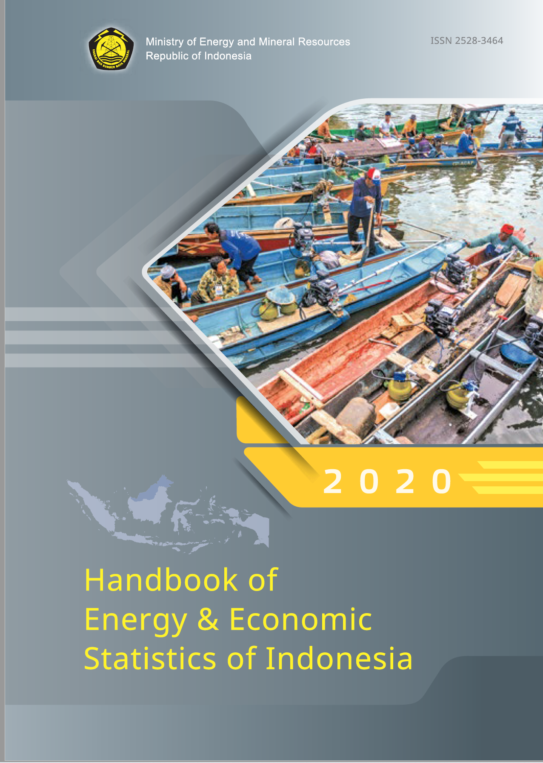
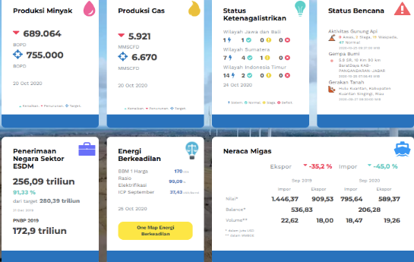
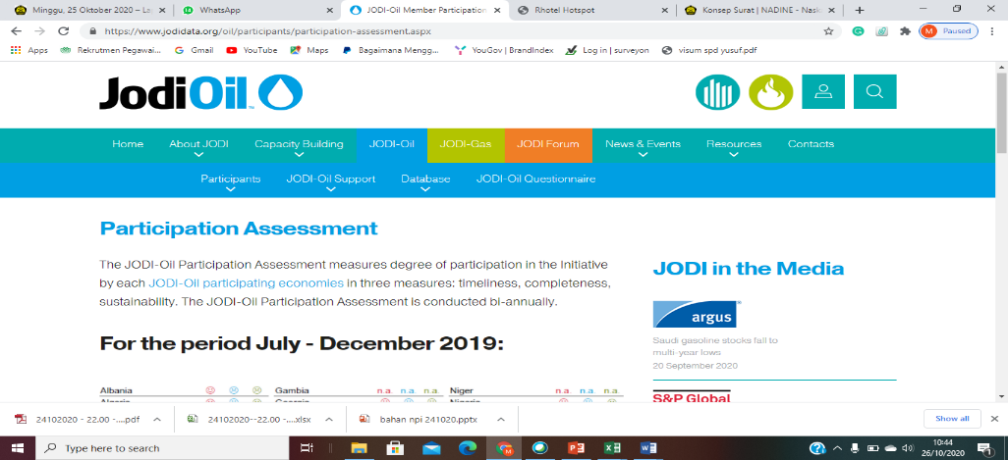
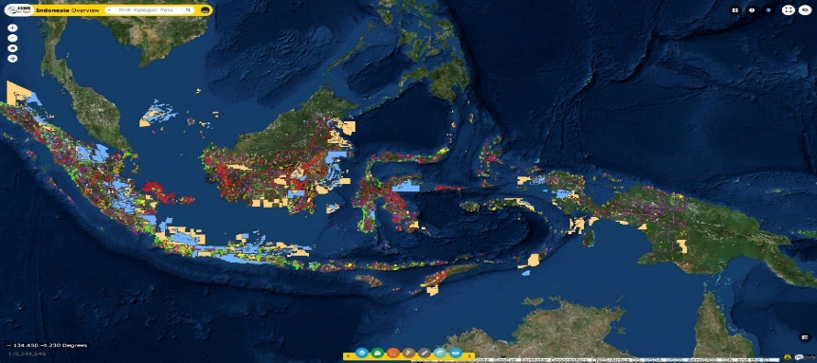
Layanan Data
Publikasi Buku Saku setiap bulan
Informasi terkini Sektor ESDM
pada https://www.esdm.go.id
Publikasi HESSI setiap tahun
Penyampaian data JODI Oil & Gas Bumi setiap bulan
Informasi data spasial pada Geoportal ESDM One Map.

Slide 37

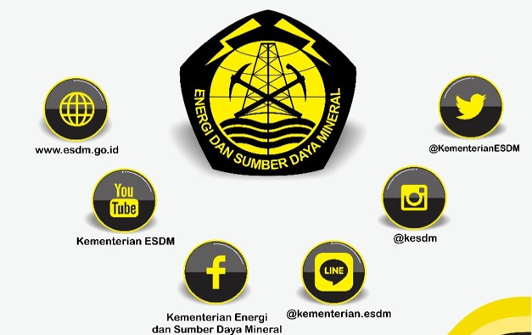








Terima Kasih
&
Follow Kami

Slide 38


Data efisiensi energi
KEMENTERIAN ENERGI DAN SUMBER DAYA MINERAL
DIREKTORAT JENDERAL ENERGI BARU, TERBARUKAN DAN KONSERVASI ENERGI
Webinar Peluncuran Kursus Online
“Indikator Efisiensi Energi Indonesia”
Devi Laksmi Zafilus
Koordinator Kelompok Penyiapan Program Konservasi Energi
Direktorat Konservasi Energi

Slide 39
Tugas dan fungsi direktorat konservasi energi
PerMen ESDM 15/2021 tentang Organisasi dan Tata Kerja Kementerian ESDM pasal 132-133
Perumusan dan Pelaksanaan Kebijakan
Penyiapan Program
Penyusunan Norma, Standar, Prosedur dan Kriteria
Pengaturan dan Pengawasan Efisiensi
Pemberian Bimbingan Teknis dan Supervisi
di Bidang
Tekno Ekonomi Energi
Evaluasi dan Pelaporan
Penerapan Teknologi Energi Bersih dan Efisiensi Energi
Pengendalian dan Pengasawasan
Bimbingan Teknis dan Kerja Sama Konservasi Energi
Ruang Lingkup Konservasi Energi berdasarkan UU 30/2007 tentang Energi
Penyediaan Energi
Pembangkit Listrik
Kilang
Pertambangan
Konservasi Energi
Pemanfaatan Energi
Transportasi
Industri
Bangunan Gedung
Rumah Tangga

Slide 40



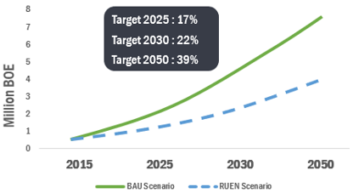
KEBIJAKAN ENERGI NASIONAL
Target Tahun 2025
Capaian Tahun 2020
Penurunan Intensitas Energi Final 1% per tahun
Penurunan Konsumsi Energi Final 17% dari BAU
Penghematan Energi 63,8 juta SBM
(6,4% terhadap BAU tahun 2020)
Skenario Energi Final 2015-2050
39%
Konsumsi Energi Final
(satuan energi)
22%
17%
Program
Konservasi
Energi
Penerapan
Teknologi
Efisiensi Energi
Peningkatan Kepedulian dan Penghargaan Efisiensi Energi
Manajemen Energi
Standar dan Label Efisiensi Energi
Investasi Efisiensi Energi
Notes:
Target on National Energy Planning: Energy consumption reduction 17% from BAU, around 368 million Barrel Oil Equivalent (BOE) in 2025 with assumption economic growth 6-8%.
If economic growth 5.4%, so that energy consumption reduction around 227 million BOE in 2025

Slide 41


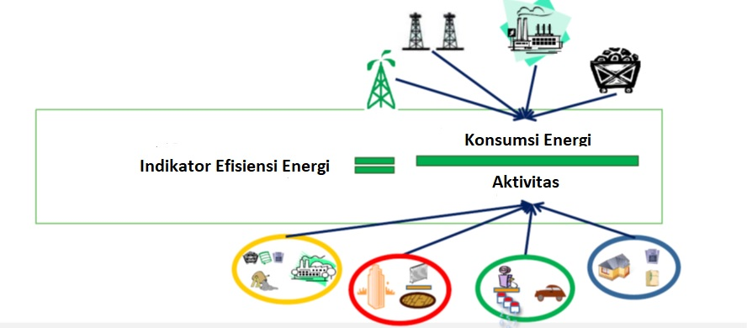
KEBUTUHAN DATA TERKAIT EFISIENSI ENERGI
Indikator Efisiensi Energi
Formula Generik Indikator Efisiensi Energi
Datanya lebih mudah: Neraca Energi
Total Konsumsi Energi Final / PDB
Aggregated Indicators
Total Konsumsi Energi Final / Populasi
Trade-Off
End-Use Efficiency Indicators
Konsumsi Energi untuk Pendinginan Ruangan / m²
Konsumsi Energi Kendaraan / pkm
Process/Appliance Efficiency Indicators
Konsumsi Energi Kendaraan / ton baja
Konsumsi Energi Kendaraan / stok kulkas
TANTANGAN
PENGUMPULAN
DATA
Response dari pemilik data dan/atau object survey
Confidentiality
Data umumnya pada level agregat
Data tidak kontinu
Data tidak lengkap/outlier
Validitas dan Reliabilitas Data

Slide 43
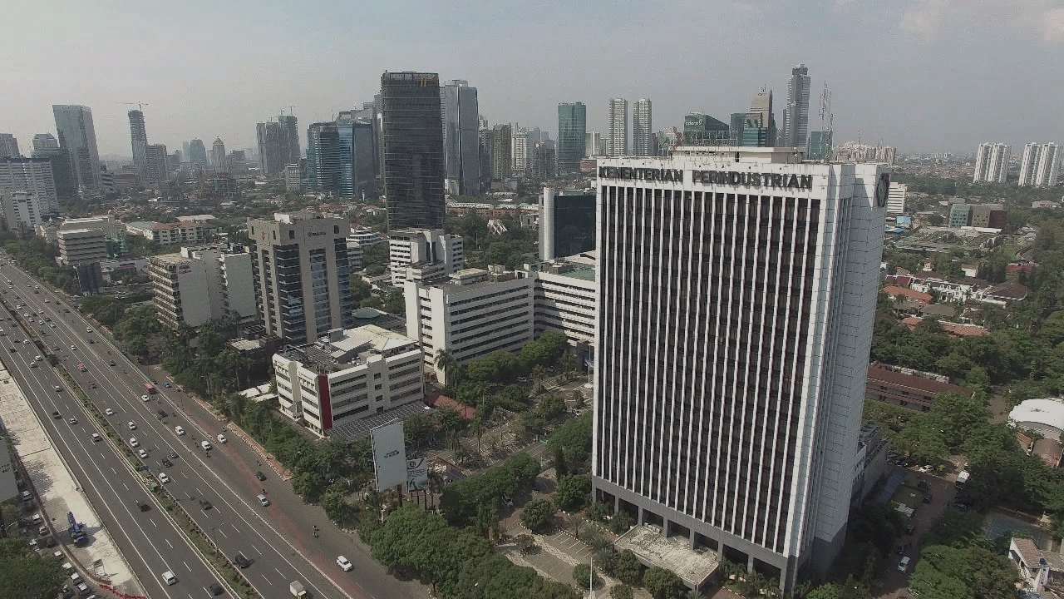

Webinar Peluncuran Kursus Online Indikator Efisiensi Energi Indonesia
R. Hendro Martono
Kepala - Pusat Industri Hijau
Badan Standardisasi dan Kebijakan Jasa Industri
Senin, 26 Juli 2021

Slide 44










Arah Kebijakan Industri Hijau untuk Pertumbuhan Ekonomi Berkelanjutan
Peningkatan efisiensi produksi dan sumber daya
Pengembangan produk hijau
Efisiensi energi dan pemanfaatan energi bersih/EBT
Penurunan GRK, emisi, polusi, dan limbah
Efisiensi dan ketahanan air sektor industri
Penerapan ekonomi sirkular dan 4R
Peningkatan pekerjaan hijau (Green Jobs)
Program
Restrukturisasi Permesinan
untuk industri tekstil, produk tekstil, alas kaki dan gula
Produk Rendah Karbon/Ramah Lingkungan:
Menggunakan bahan dan bahan bakar alternatif
Clinker Ratio lebih kecil
Teknologi Produksi Hemat Energi:
CHP, CCHP, Kalina Cycle, WHR. dll.
Insentif dan Green Product Procurement
Efisiensi Energi (10-29,5 %)
Peningkatan produktivitas (2-9%)

Slide 45
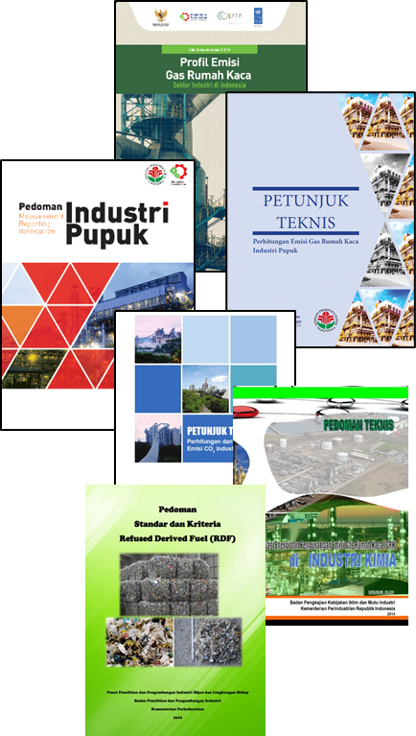
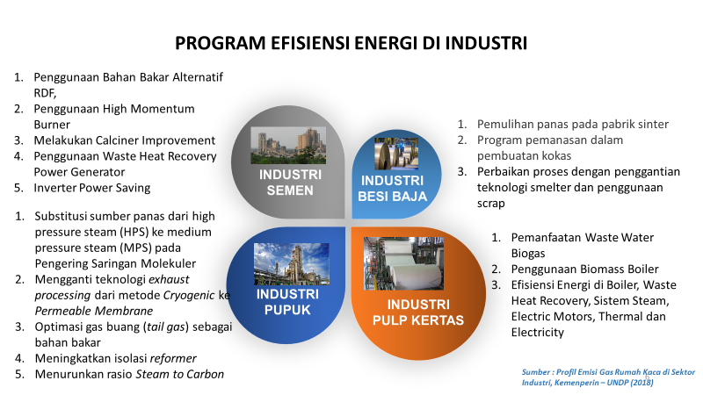
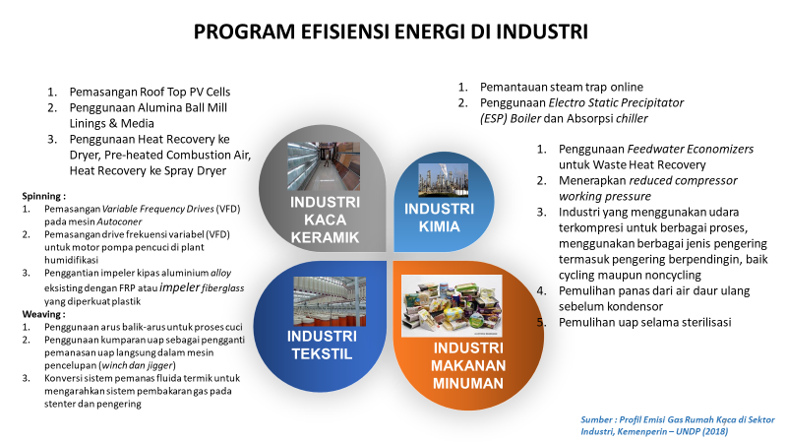





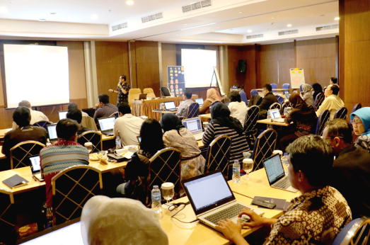
PEMANTAUAN DAN PENINGKATAN EE SEKTOR INDUSTRI
1
Pemetaan Potensi Aksi Efisiensi Energi dan Mitigasi GRK di 8 Sub Sektor Intensif Energi
2
Menyusun Buku Pedoman: Diversifikasi, Manajemen, Efisiensi energi; mitigasi GRK; EBT, RDF, SEUs, dst.
3
Membangun Sistem Pelaporan Online (e-reporting) Energi dan GRK di dalam SIINAS
5
Menyusun Standar Industri Hijau dan Penghargaan Industri Hijau ( dimana EE dan EBT menjadi parameter dalam SIH dan PIH)
4
Pengembangan kapasitas: pelatihan, workshop, inhouse training, bantuan expert ke industri, sharing knowledge forum (green talk)
Data efisiensi energi sektor industri:
1. Data SIINas + 2. Data Sertifikasi SIH + 3. Data 4. Penghargaan IH + 5. Survei Lapangan/Kajian

Slide 46
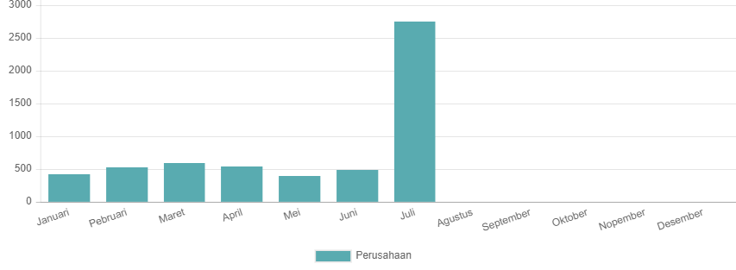
Statistik Singkat SIINas
Grafik Pendaftaran Akun SIINas
Tahun 2021
Data efisiensi energi sektor industri:
Data SIINas
Data Sertifikasi SIH
Data Penghargaan IH
Survei Lapangan/Kajian
Input Data
oleh Industri
Verifikasi/validasi oleh
Direktorat Teknis
Analisa/olah data oleh JF Pembina Industri
Laporan Analisis Sumber Daya Industri

Slide 47
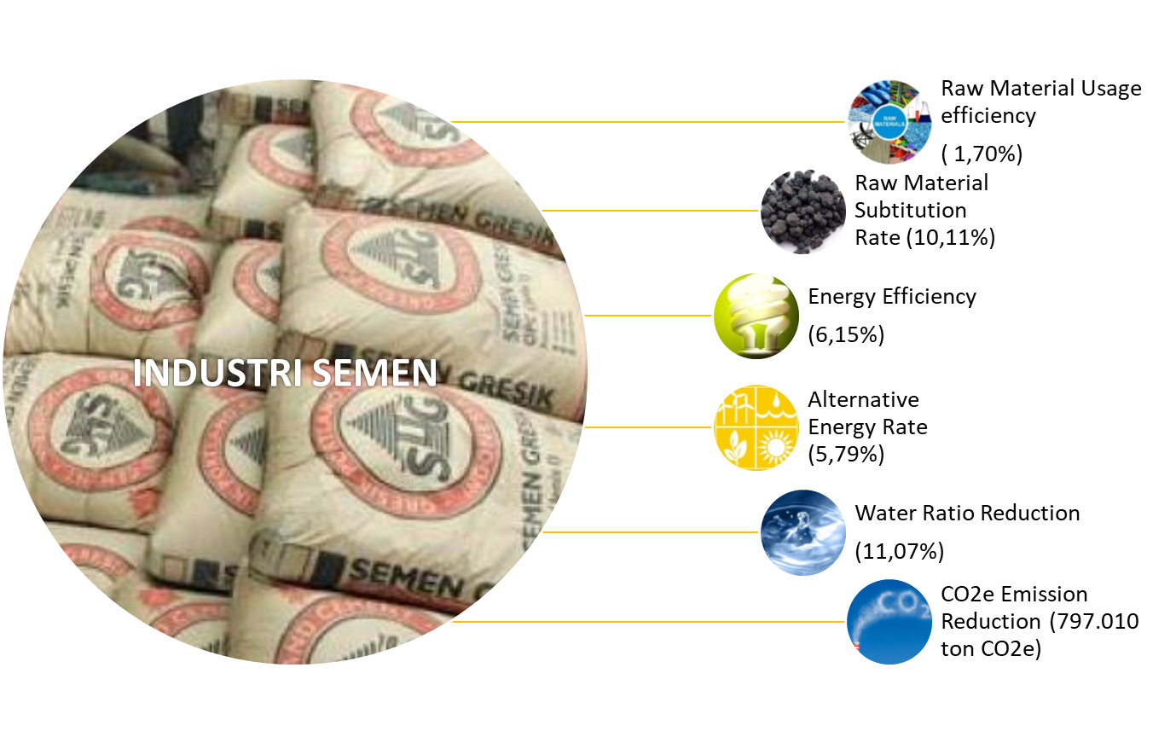
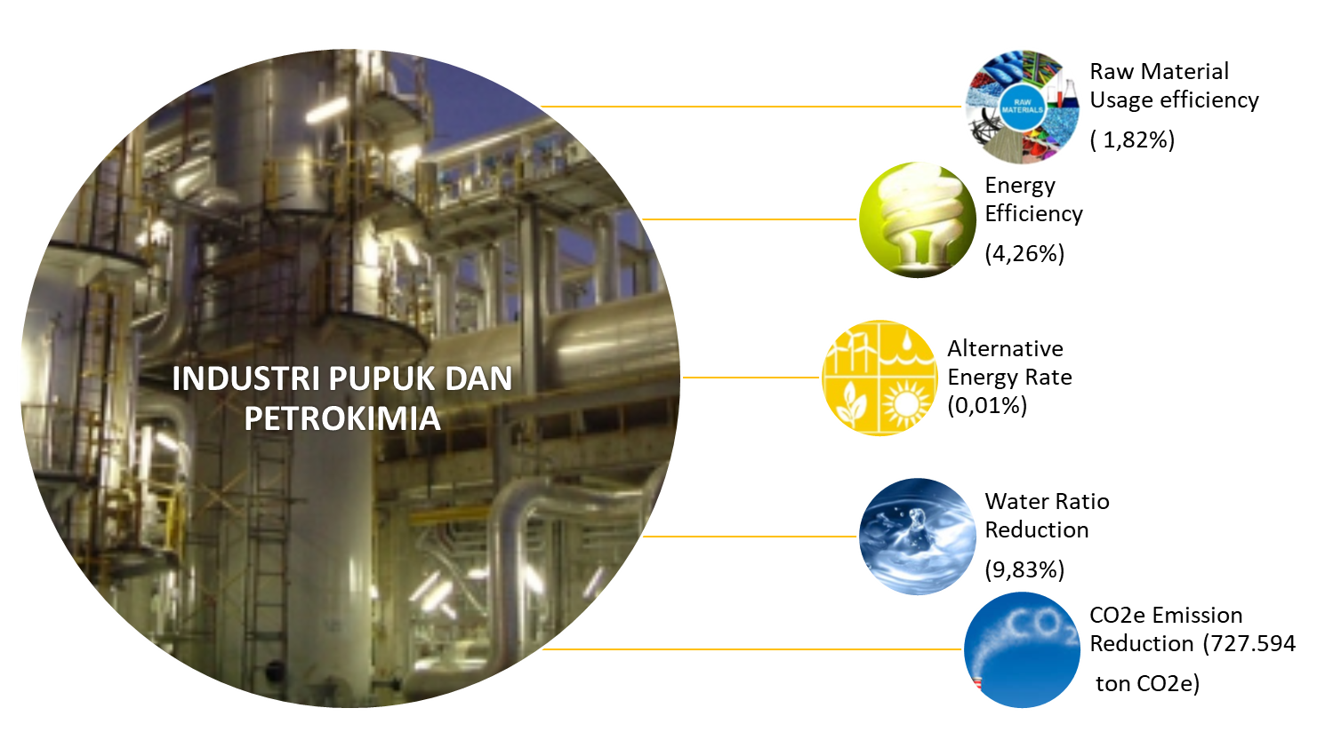
CONTOH DATA PROFIL CAPAIAN
Data Penghargaan Industri Hijau Tahun 2019
Notes:
Data penghargaan 2018: data akumulasi selama 3 tahun terakhir (2015-2017).

Slide 48
Tantangan dan Peluang Energy Efficiency (EE)
Inisiatif efisiensi energi harus diintegrasikan dengan kerangka kerja pengurangan karbon.
Efisiensi energi akan meningkatkan kesempatan kerja hijau di sektor industri.
Pemerintah harus menyederhanakan proses perizinan penggunaan limbah B3 sebagai bahan baku alternatif dan bahan bakar alternatif.
Program efisiensi energi untuk Industri Kecil Menengah (IKM) membutuhkan dukungan ekstra dari pemerintah karena kompleksitasnya.
Untuk meningkatkan upaya mereka di EE, industri membutuhkan dukungan untuk meningkatkan keterampilan dan pengetahuan karyawan mereka, yaitu untuk operator, manajer energi, auditor energi.

Slide 49

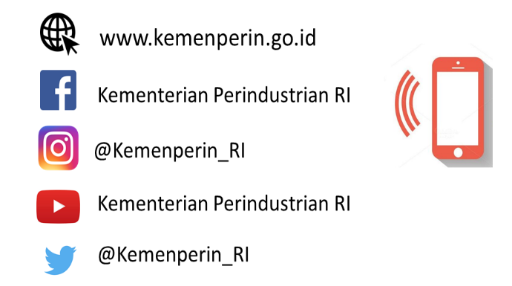



TERIMA KASIH
KEMENTERIAN PERINDUSTRIAN
JL. JEND. GATOT SUBROTO KAV. 52-53 JAKARTA SELATAN
TELP/FAX: 021 5252741
www.kemenperin.go.id

Slide 50





Bahan Webinar Peluncuran Kursus Online Indikator Efisiensi Energi Indonesia
Pusat Pengelolaan Transportasi Berkelanjutan, Kementerian Perhubungan
26 Juli 2021

Slide 51

RENCANA MEKANISME PELAPORAN
“DATA KONSUMSI ENERGI” SEKTOR TRANSPORTASI
  Direktorat Angkutan Jalan
  Direktorat Transportasi SDP
  Di. Lalu Lintas dan Angkutan Kereta Api (LLAKA)
  Dit. Kapel
  Dit. LALA
  Dit. Kenavigasian
  Dit. KPLP
  Dit. Kepelabuhanan
  Dit. Angkutan Udara
  Operator kapal domestik dan internasional sesuai aturan IMO
  Operator kapal domestik di luar ketentuan IMO
  kapal negara kenavigasian
  Kapal patroli
  Operator kapal tunda, kapal pandu, kapal keruk
  Operator angkutan barang
  Operator angkutan penumpang
  Operator transportasi umum/ massal (PO bus, taksi, truk,)
  Operator angkutan barang
  Operator angkutan penumpang
  Operator angkutan penyeberangan (ferry, kapal SDP)
PPTB
(Sekretariat Jenderal)
Pengguna Energi ≥ 6000 TOE Wajib Manajemen Energi, dilaporkan melalui POME (Pelaporan Online Manajemen Energi) KESDM
Pengguna Energi < 6000 TOE melakukan efisiensi energi
KA
Pelaporan Data Konsumsi Energi Sektor Transportasi
DARAT

Slide 52
RENCANA MEKANISME PELAPORAN
“DATA KONSUMSI ENERGI” SEKTOR BANGUNAN GEDUNG (PRASARANA TRANSPORTASI)
  Direktorat Prasarana Transportasi Jalan
  Direktorat Transportasi SDP
  Direktorat Prasarana Perkeretaapian
  Direktorat Kepelabuhanan
  Direktorat
  Bandar Udara
  Konsumsi energi pada prasarana transportasi darat
  Konsumsi energi pada Pelabuhan Sungai, Danau & Penyeberangan
  Konsumsi Energi pada stasiun / prasarana KA
  Konsumsi energi pada Pelabuhan, baik UPT maupun Pelabuhan yang dikelola Pelindo
  Konsumsi Energi pada Bandara, baik UPBU maupun Bandara yang dikelola Angkasa PUra
PPTB
(Sekretariat Jenderal)
Pengguna Energi ≥ 6000 TOE Wajib Manajemen Energi, dilaporkan melalui POME (Pelaporan Online Manajemen Energi) KESDM
Pengguna Energi < 6000 TOE melakukan efisiensi energi
KA
Pelaporan Data Konsumsi Energi Sektor Bangunan Gedung (PrasaranaTransportasi)
DARAT

Slide 53
Tantangan Dalam Pengumpulan Data Energi Transportasi
Belum terdapat regulasi terkait kelembagaan untuk pengumpulan data konsumsi energi sektor transportasi
01
Kebutuhan survei transportasi secara berkala untuk mendukung beberapa data yang memang memerlukan pendekatan survei
Belum terdapat sistem pelaporan konsumsi energi di internal Kemenhub
03
02
04
Kesulitan dalam pengumpulan data konsumsi energi yang digunakan oleh masyarakat maupun pelaku usaha (transportasi darat sebagai pengguna energi terbesar adalah kendaraan pribadi)

Slide 54
Strategi Perbaikan Pengumpulan Data Konsumsi Energi Transportasi
Peningkatan pemantauan konsumsi energi di sektor transportasi.
Identifikasi lebih lengkap terkait penanggung jawab data konsumsi energi sektor transportasi
Peningkatan dukungan dan koordinasi dengan stakeholder terkait transportasi (Kepolisian, asosiasi, pelaku usaha)
Penyamaan persepsi, sosialisasi, capacity building terkait monitoring dan pengumpulan data konsumsi energi kepada penanggung jawab pelaporan spesifik per sub sektor .
Penyusunan dan penetapan regulasi terkait pengumpulan data konsumsi energi

Slide 55

Terima Kasih
Pusat Pengelolaan Transportasi Berkelanjutan
Sekretariat Jenderal Kementerian Perhubungan
Telp & Fax : (021) 3517608
Email : bidangsatu.pptb@gmail.com || pptb@dephub.go.id
Gd. Cipta Lt. 6
Jl. Medan Merdeka Barat no. 8 Jakarta Pusat 10110

Slide 56
Kementerian PUPR

Slide 57



GREEN BUILDING REGULATIONS
UU 11 2021 Creation Work Law, PP 16 2021 Building Regulation, Permen 21 2021 Green Building PUPR Ministry Regulation
The implementation of the BGH (Green Building) assessment is carried out in the OSS (Online Single Submission) system, in the PBG (Building Approval) System, which is organized by the Central Government with support from the Regional Government.
REQUIRED BUILDING DATA
For the BGH Planning stage, the required data include energy efficiency designing data calculated according to SNI (Indonesian National Standard) as a baseline, which includes calculations for building envelopes, ventilation and air conditioning, and lighting. Also designing of electrical systems including elevator systems.
For the BGH Utilization stage, it is distinguished between new buildings and existing buildings. The data needed includes data on the maintenance of BGH performance during the utilization period, which includes: site management, energy use efficiency, water use efficiency, indoor air quality, and waste management.
57

Slide 58
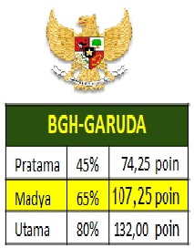
Ranking Results of BGH
Implementation of BGH (Mandatory)
PLANNING
IMPLEMENTATION
UTILIZATION
DEMOLITION
Examination Requirements Administrative , Fulfillment Standard Technical, and Fulfillment Standard BGH
Examination SLF and Rating BGH audits
SLFn Evaluation and BGH Audit conducted every 5 years
Inspection of Dismantling Technical Plan Documents
PBG
SLF1
SLFn
RTB
Owner/ Applicant
¹⁾
APPLICATION
PBG
Provider Service Planner
Document/
BGH Report
Party third ¹⁾
Document
Proposed BGH Penilaian Performance Assessment
PLACE CERTIFICATE
PLACE CERTIFICATE
PLACE CERTIFICATE
Letter Information
Information:
  Cycle Line
  Process Line
  Output Line
  BGH data collection
Party third is person individual or body effort that have competence SKK BGH.
BGH DATA COLLECTION
DISPOSAL REPORT
58

Slide 59
Challanges
REQUIRED THE EFFICIENCY OF BUILDING ENERGY USED DATA
In relation to the efficiency of energy use, the required data include: monthly actual energy consumption data for the last 6 months, periodic maintenance of elevators, data on efforts to maintain energy consumption with no increase in actual energy consumption of 10% of the reference or planning energy. Reference energy consumption is the actual energy consumption for 6 months from the previous year.The existence of re-commissioning data, namely measuring and verifying the efficiency of the main system equipment, and making repairs to restore the efficiency of the equipment to its original state.
The method for collecting data is through surveys and direct measurements related to BGH performance assessment.
CHALLANGES
The span of control is very wide, the local government as many as 509 districts/cities and the provincial government for DKI Jakarta, has a very diverse range both in terms of human resources and the actors in the construction of the BGH building.

Slide 60
Penutupan

Slide 61
https://id.elearning.iea.org/

